Slide 1

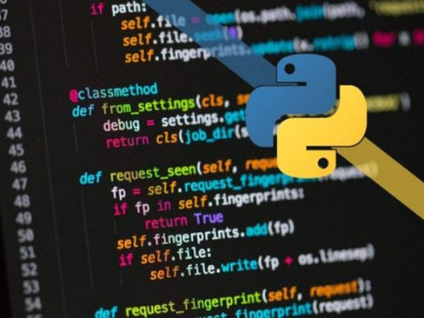

GIỚI THIỆU BÀI TẬP LỚN
Thiết kế ứng dụng học TOEIC
Khoa CNTT – ĐHSPKT HY.
<number>
Notes:
<number>

Slide 2
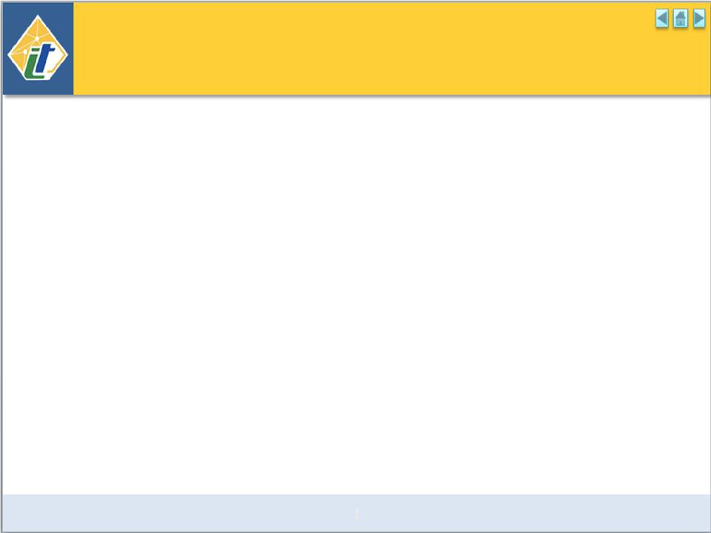
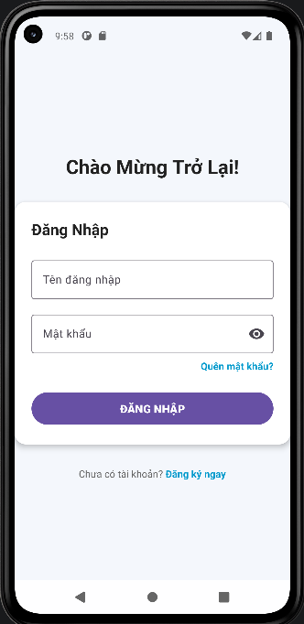
1. Giao Diện Đăng Nhập
Nhận Diện Thương Hiệu: Tiêu đề "Chào Mừng Trở Lại!" với tông màu tím tạo cảm giác thân thiện và chuyên nghiệp.
Chỉ Dẫn Trực Quan: Bố cục đăng nhập rõ ràng với ô nhập tài khoản, mật khẩu và chức năng quên mật khẩu giúp người dùng thao tác dễ dàng.
Kích Hoạt Nhanh: Nút "ĐĂNG NHẬP" nổi bật cùng liên kết "Đăng ký ngay" hỗ trợ truy cập và tạo tài khoản nhanh chóng.
Notes:
<number>

Slide 3
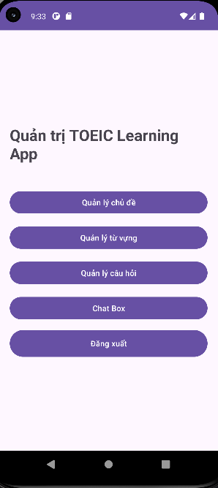
2. Giao Diện Quản Trị
Điều Hướng Chức Năng
Trang Quản trị TOEIC Learning App hiển thị các chức năng chính dưới dạng các nút lớn, giúp quản trị viên dễ dàng truy cập đến các mục Quản lý chủ đề, Quản lý từ vựng, Quản lý câu hỏi và Chat Box, hỗ trợ thao tác nhanh và trực quan.
Tổ Chức Giao Diện
Các nút chức năng được sắp xếp theo chiều dọc với khoảng cách hợp lý, kết hợp tông màu tím đồng nhất giúp giao diện rõ ràng, dễ quan sát và tạo cảm giác chuyên nghiệp cho người dùng.
Kích Hoạt Nhanh
Các nút chức năng có kích thước lớn, nổi bật và dễ thao tác, giúp quản trị viên thực hiện nhanh các tác vụ quản lý. Nút "Đăng xuất" được đặt ở cuối danh sách, hỗ trợ kết thúc phiên làm việc một cách thuận tiện và an toàn.

Slide 4
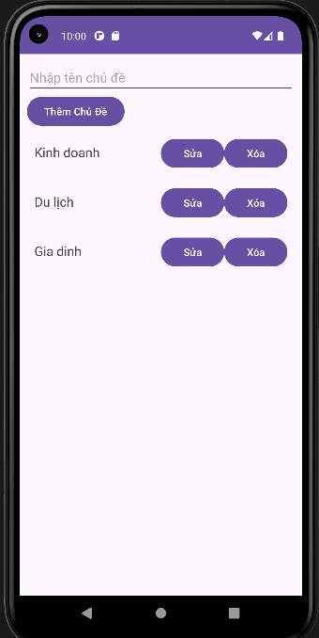
3. Giao Diện Chủ Đề
Quản Lý Nội Dung
Giao diện Quản lý chủ đề cho phép quản trị viên thêm mới và quản lý các chủ đề học TOEIC như Kinh doanh, Du lịch và Gia đình, hỗ trợ tổ chức dữ liệu một cách khoa học và dễ dàng mở rộng.
Chỉ Dẫn Trực Quan
Ô nhập Tên chủ đề cùng nút "Thêm Chủ Đề" được bố trí ở đầu màn hình, giúp người dùng dễ dàng thực hiện thao tác thêm dữ liệu. Danh sách chủ đề được hiển thị rõ ràng, đi kèm các nút "Sửa" và "Xóa" tương ứng với từng mục, giúp hạn chế nhầm lẫn khi thao tác.
Thao Tác Nhanh
Các chức năng Thêm, Sửa và Xóa được thiết kế bằng các nút màu tím nổi bật với kích thước phù hợp, giúp quản trị viên thực hiện các tác vụ quản lý chủ đề nhanh chóng, thuận tiện và nâng cao hiệu quả làm việc.

Slide 5
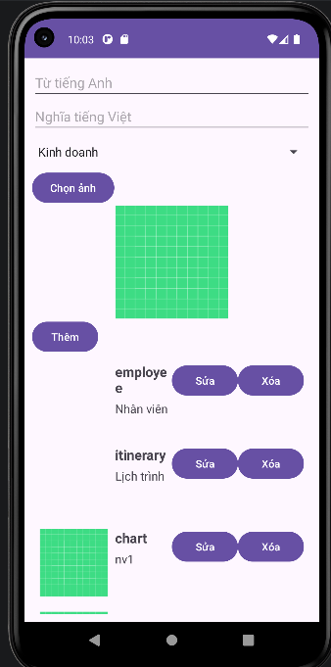
4. Giao Diện Từ Vựng
Quản Lý Từ Vựng
Giao diện Quản lý từ vựng cho phép quản trị viên thêm và quản lý các từ vựng TOEIC theo từng chủ đề. Người dùng có thể nhập từ tiếng Anh, nghĩa tiếng Việt, chọn chủ đề tương ứng và bổ sung hình ảnh minh họa nhằm hỗ trợ việc học trực quan hơn.
Chỉ Dẫn Trực Quan
Các trường nhập liệu được bố trí rõ ràng, kết hợp danh sách chủ đề dạng chọn và nút "Chọn ảnh", giúp việc thêm dữ liệu trở nên thuận tiện. Danh sách từ vựng hiển thị đầy đủ từ tiếng Anh, nghĩa tiếng Việt và hình ảnh minh họa, kèm theo các nút "Sửa" và "Xóa" cho từng mục, giúp người dùng dễ dàng quản lý dữ liệu.
Thao Tác Nhanh
Nút "Thêm" cùng các chức năng Sửa và Xóa được thiết kế nổi bật với tông màu tím đồng nhất, hỗ trợ quản trị viên thực hiện các thao tác cập nhật từ vựng nhanh chóng, nâng cao hiệu quả quản lý và duy trì tính nhất quán của cơ sở dữ liệu.

Slide 6
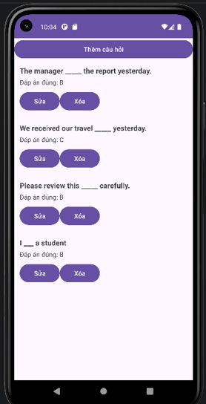

5. Giao Diện Câu Hỏi
Quản Lý Câu Hỏi
Giao diện Quản lý câu hỏi cho phép quản trị viên theo dõi và quản lý các câu hỏi trắc nghiệm TOEIC. Danh sách câu hỏi được hiển thị đầy đủ cùng với đáp án đúng, hỗ trợ việc xây dựng và cập nhật ngân hàng câu hỏi một cách hiệu quả.
Chỉ Dẫn Trực Quan
Các câu hỏi được trình bày theo từng mục riêng biệt, kèm thông tin đáp án đúng giúp người quản trị dễ dàng kiểm tra nội dung. Nút "Thêm câu hỏi" được đặt ở đầu màn hình, trong khi các nút "Sửa" và "Xóa" được bố trí ngay bên dưới từng câu hỏi, giúp thao tác chính xác và hạn chế nhầm lẫn.
Thao Tác Nhanh
Các chức năng Thêm, Sửa và Xóa được thiết kế bằng các nút màu tím nổi bật, đồng nhất với giao diện chung của ứng dụng, giúp quản trị viên thực hiện việc cập nhật, chỉnh sửa và quản lý câu hỏi nhanh chóng, nâng cao hiệu quả quản lý dữ liệu.

